Slide 1

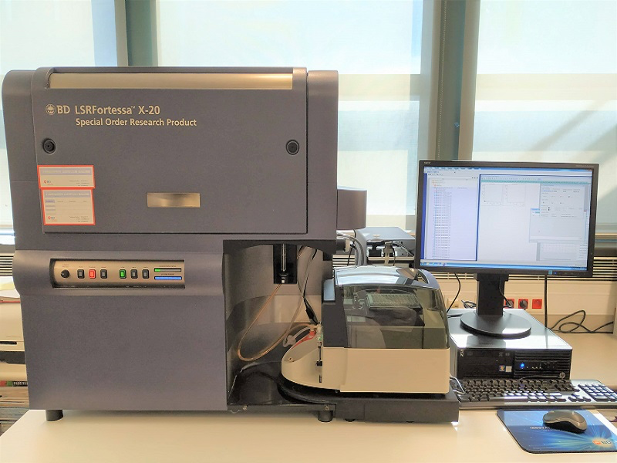
Cytométrie en flux
Hanadi NAHAS et Hugo COPPENS
14/12/23

Slide 2
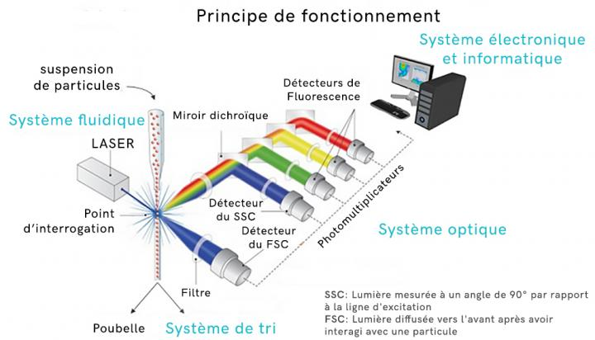
Principe
Un cytomètre de flux permet de caractériser et compter des cellules (ou des particules) en suspension dans un flux liquide

Slide 3
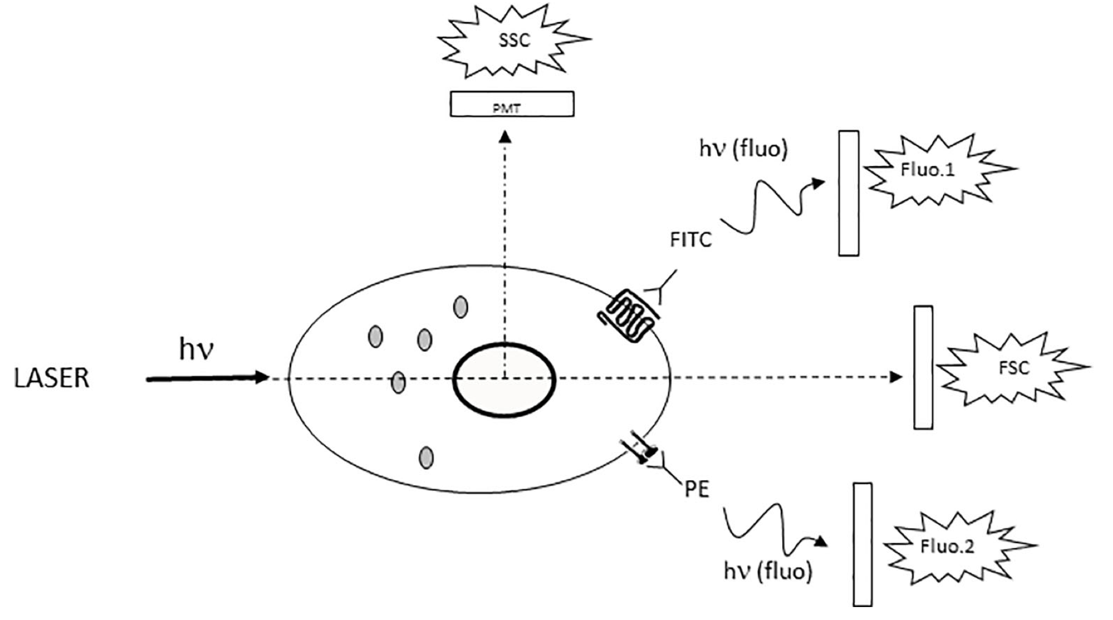

Principe
L’interaction des cellules avec un ou plusieurs lasers permet de les caractériser selon différents critères :
  Taille = FSC (Forward Scatter)
  Granulosité = SSC (Side Scatter)
  Présence ou non de fluorochrome
Flux
Les cellules sont analysées une à une par le cytomètre = singulet
Notes:
Grâce à̀ grande vitesse (i.e., plusieurs milliers d’événe- ments par seconde
La lumière diffusée aux petits angles (Forward Scatter, FSC) qui renseigne sur la taille des particules
La lumière diffusée à 90 degrés (Side Scatter – SSC) qui renseigne sur la forme, la structure interne et la granularité des particules.
Il est également possible de détecter, après perméabilisation, des molécules intracellulaires.
L’analyse de tissus cellulaires est possible, ceux-ci doivent alors être préalablement dissociés pour être mis secondairement en suspension.

Slide 4
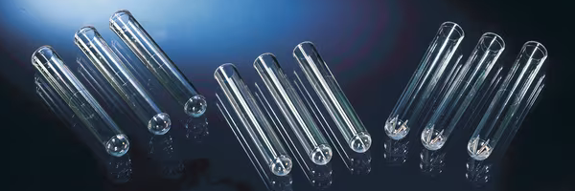
Principe
En amont :
Type d'échantillon : Cellules fraîches en suspension (conservée à +4°C 3-4h max avant analyse) ou cellules fixées dans PAF 4% (conservation d’une ou deux semaines max)
Marquage des cellules : selon conditions, colorants fluorescents ou des anticorps
Conditionnement : Tube 5mL en polystyrène pour cytométrie (ref : Falcon 352052)
Cytomètre :
Complexité de l’ech
X
Nb de cellules à analyser
Analyse des données :
Histogramme de l'intensité du signal de fluorescence pour chaque cellule de l'échantillon,
séparation des populations positives/négatives, clustering…
Qlq minutes à qlq heures

Slide 5
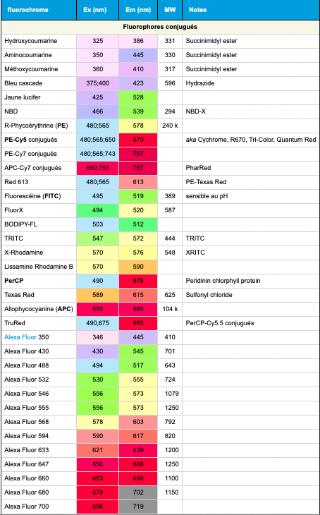
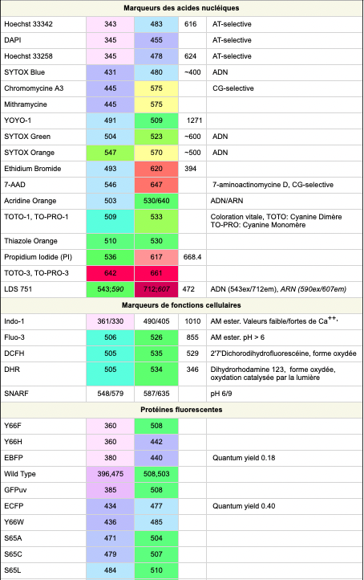
Choix du fluorochrome

Slide 6
Applications
Comptage cellulaire : nombre de cellules par unité de volume
Quantification au sein d’une population cellulaire d’un pourcentage de cellules exprimant un marqueur donné
Quantification de l’expression d’un marqueur sur l’ensemble d’une sous-population
Détection de la présence anormale d’un cluster de différentiation dans une population cellulaire
Tri cellulaire
Notes:
Par exemple : la numération des lymphocytes CD4+ pour le suivi des patients VIH+
Par exemple : % de lymphocyte CD4+ parmi les lympho- cytes T ;
Par exemple : ADN pour éva- luation du cycle cellulaire (cancérologie) ;
(typage des leucémies / lymphomes, applications en oncohématologie)
Trie: L’analyse et l’identification des cellules d’intérêt se fait grâce à la CMF qui est couplée à un système de tri électromagnétique des cellules en sortie de flui- dique. Un appareil de tri cellulaire se nomme en anglais fluorescence-activated cell sorter (FACS), acronyme sou- vent improprement utilisé pour parler de CMF.

Slide 7
Côté technique

Slide 8

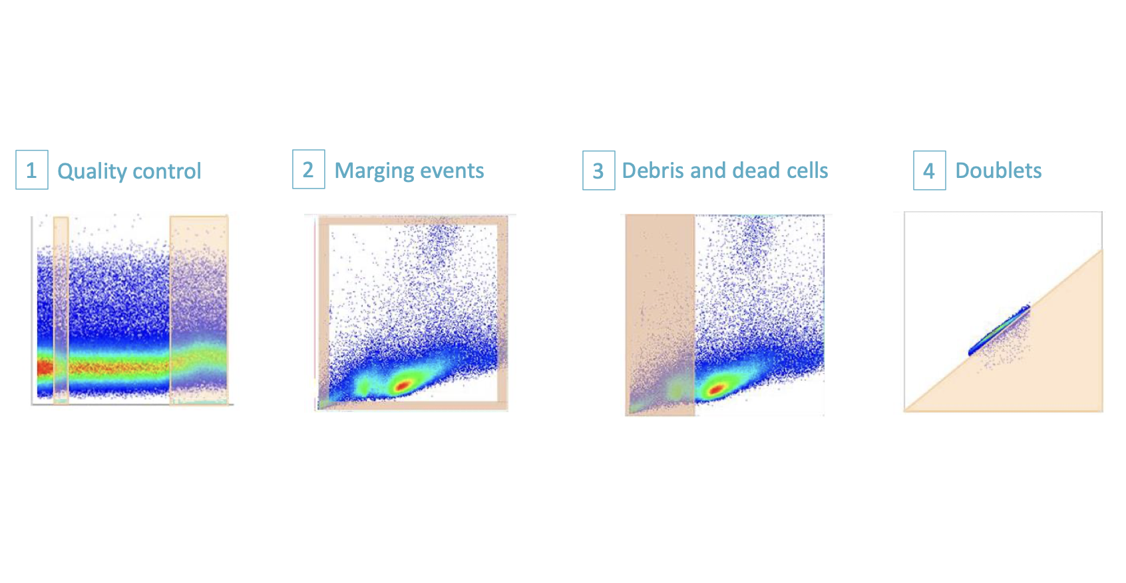
Bonnes pratiques
Stabilité d’acquisition (FSC en fonction du temps)
Eliminer les évènements saturants
Contrôle de viabilité (DAPI, 7AAD…)
Elimination des doublets (SSC-H en fonction du SSC-A)

Slide 9
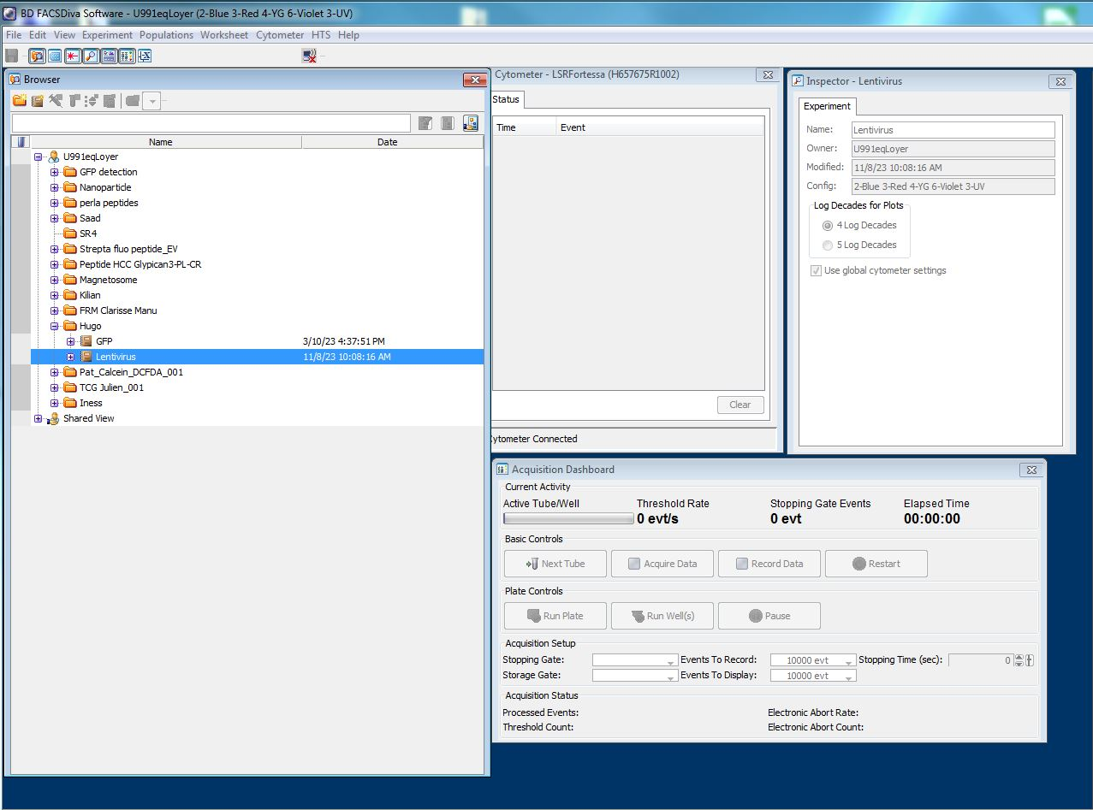

Slide 10
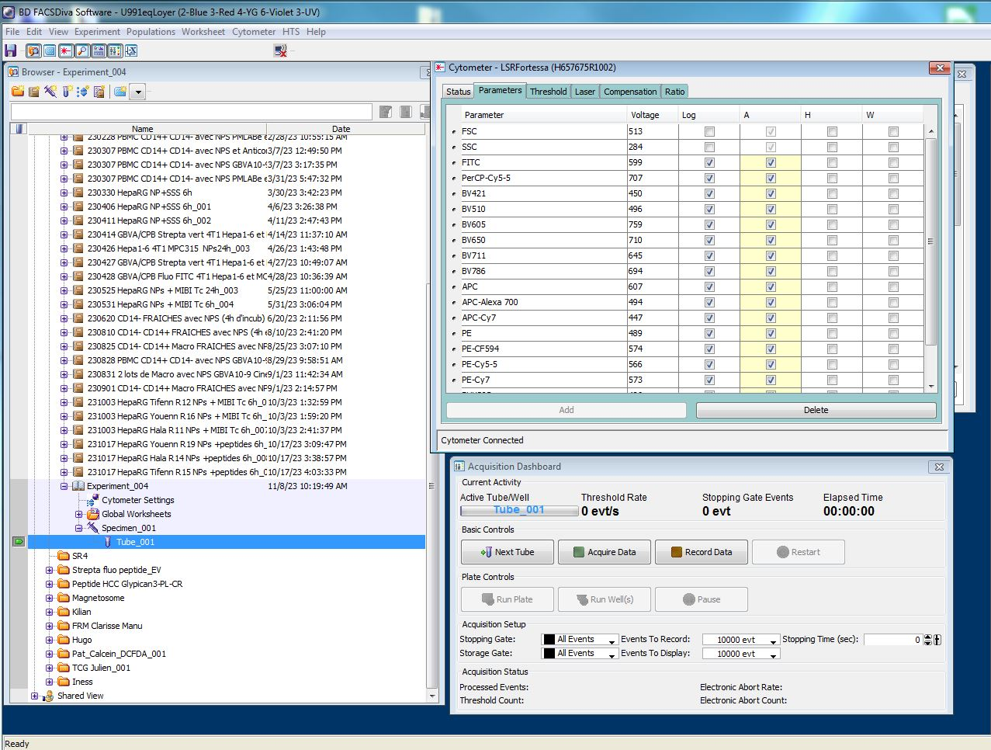
Côté technique
Fichier
Analyse
Expérience
Echantillon

Slide 11
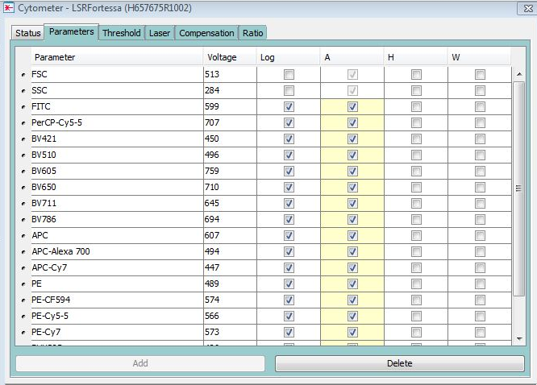
PMT à conserver entre les expériences

Slide 12
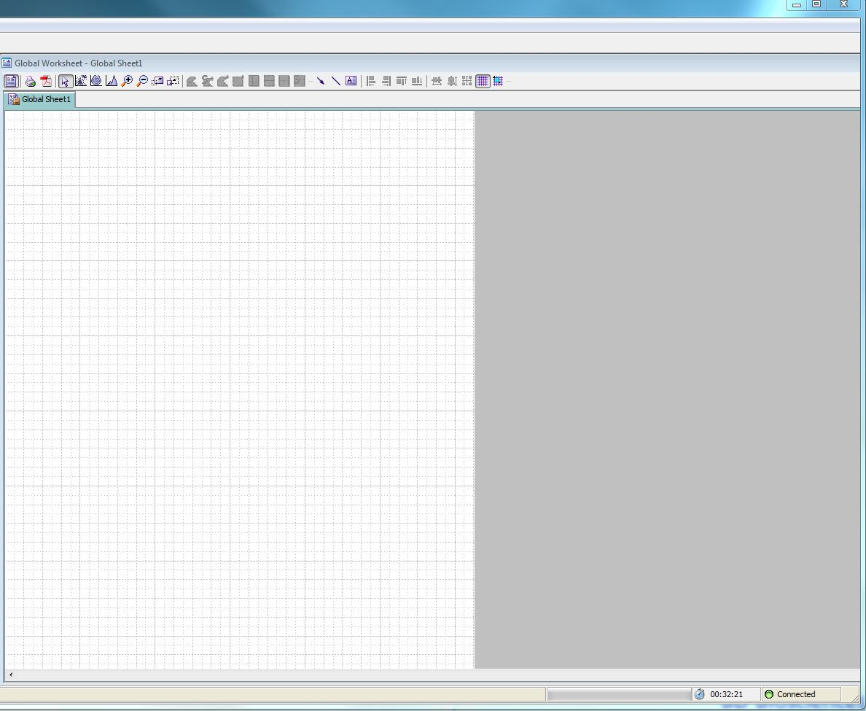

Diagram :
Dotplot
Contour plot
Histogramme

Slide 13
Button :
Autopolygon-Gate
Snap To Gate
Polygon Gate
Rectangle Gate
Quadrant Gate
Interval Gate
Autointerval Gate
Snap-To Interval Gate

Slide 14
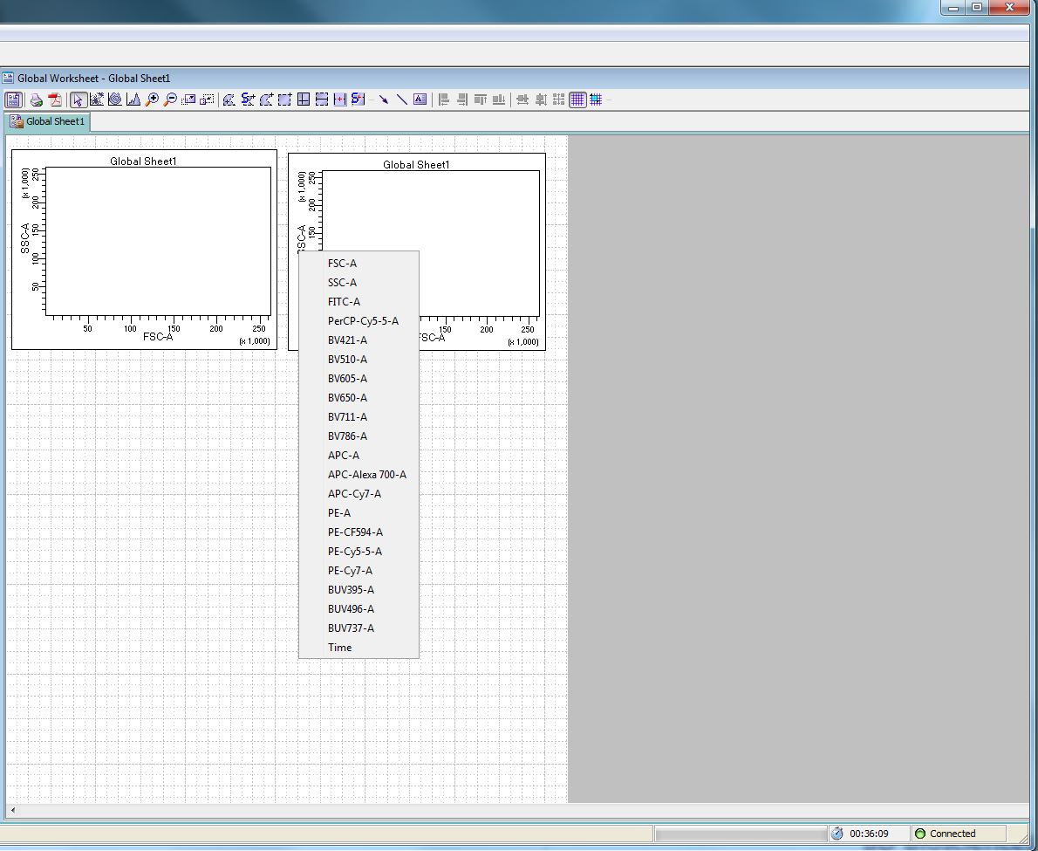
Sélection population
Sélection singulet

Slide 15
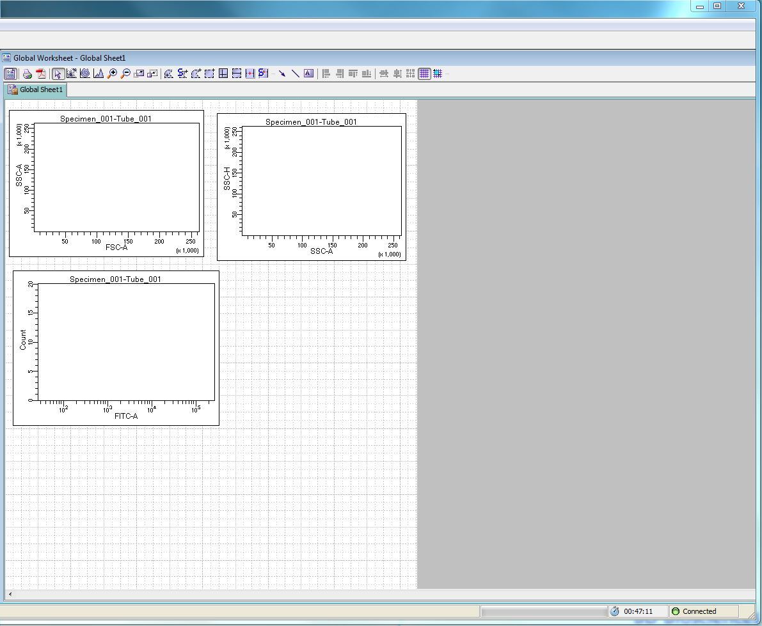
Sélection population
Sélection singulet
Intensité fluo GFP

Slide 16
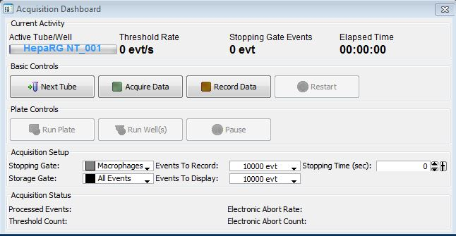

Slide 17
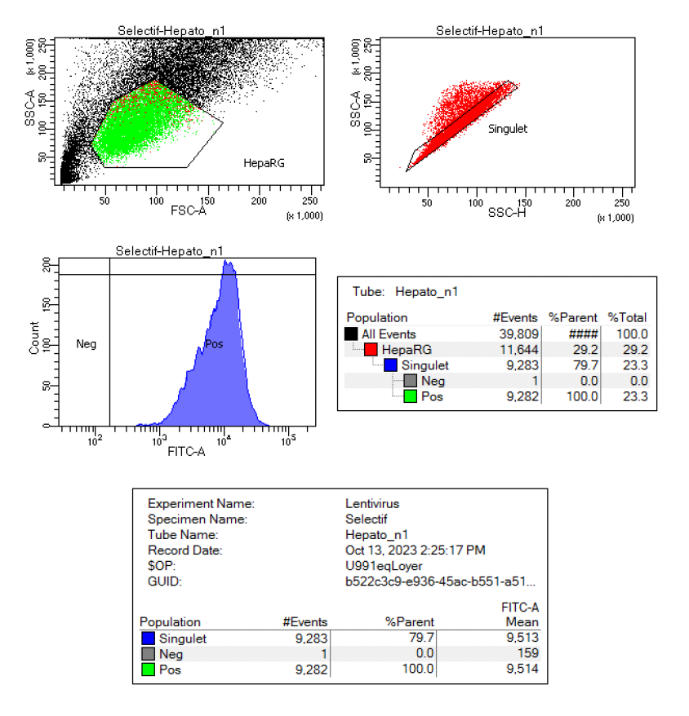

Slide 18
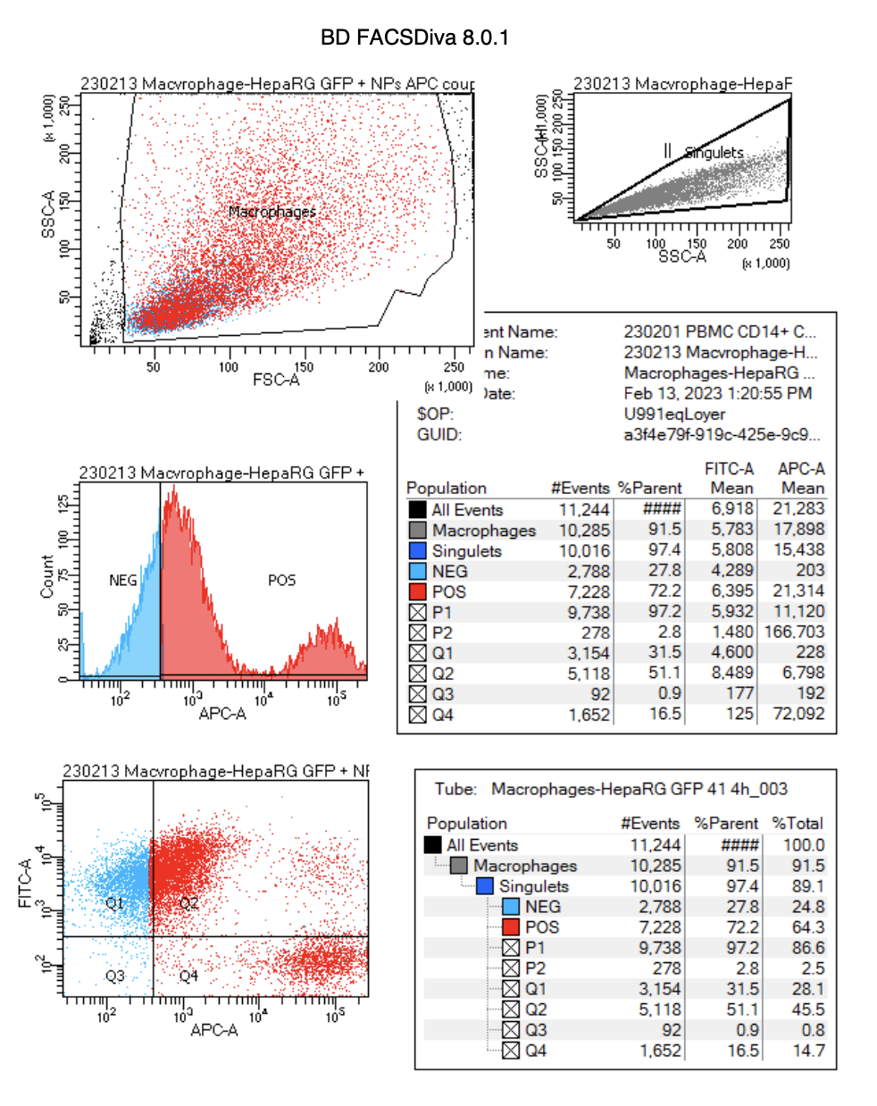

Slide 19

Tarifs 2023
Cytomètre analyseur Fortessa
Trieur Aria Fusion
 | Tarifs horaire HT machine | Tarifs horaire HT personnel | Total
Biosit | 26 |  | 26
UR1 | 38 |  | 38
Académique | 73 | 36 | 110
Privé | 120 | 70 | 190
 | Tarifs horaire HT machine | Tarifs horaire HT personnel | Total
Biosit | 65 |  | 65
UR1 | 118 |  | 118
Académique | 165 | 70 | 225
Privé | 340 | 70 | 410

Slide 20
Localisation des machines
Un LSR Fortessa X-20 (Becton Dickinson) : 5 lasers (18 fluorescences) : bleu 488nm, jaune 561 nm, rouge 640nm, violet 405nm, UV 355 nm. Passeur de plaque 96 puits
Trieur FACSAria FUSION (Becton Dickinson) capable de séparer jusqu’à 4 populations en simultané sur différents paramètres, mêmes lasers que Fortessa. Passeur de plaque 96 puits
Localisation : Campus de Villejean, bâtiment 8 Biosit, 2ème étage, pièce 232
Contacts : Alexis Aimé alexis.aime@univ-rennes.fr / Laurent Deleurme laurent.deleurme@univ-rennes.fr
Journal spécialisé en cytométrie
https://onlinelibrary.wiley.com/journal/15524930
Listing de marqueurs
https://fluorofinder.com/omips/

Slide 21
Merci pour votre attention !
Questions ?

